Slide 1
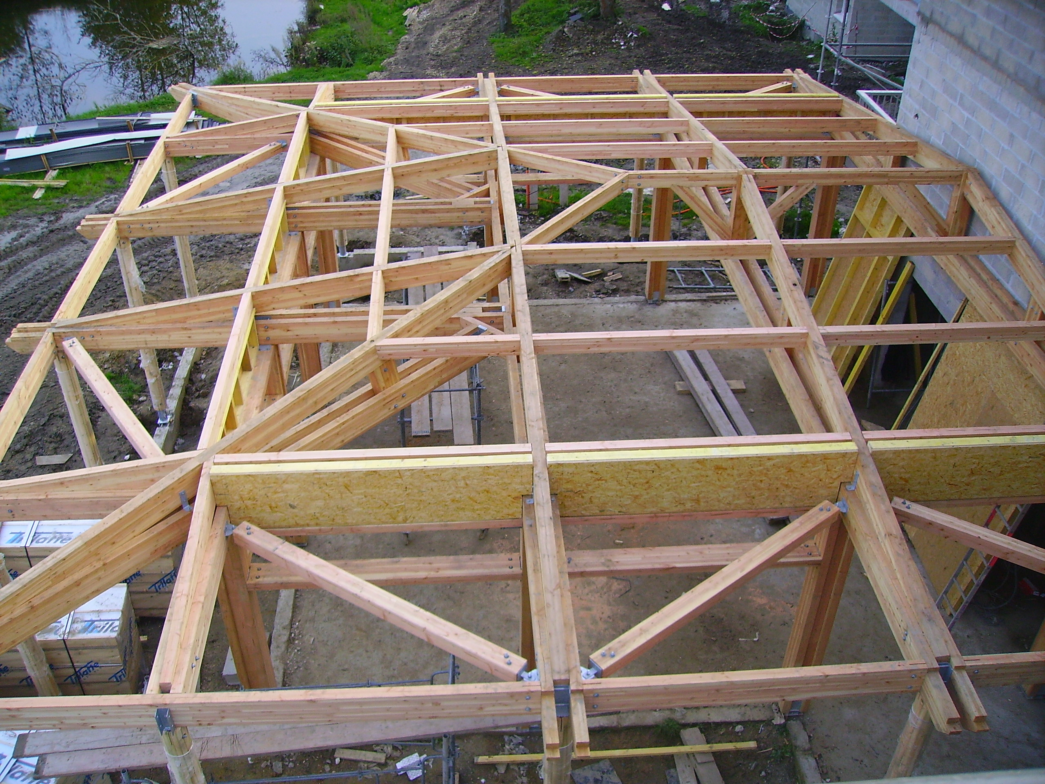
BTS SystEmes constructifs bois et habitat
1+1

Slide 2
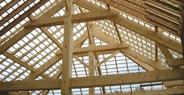
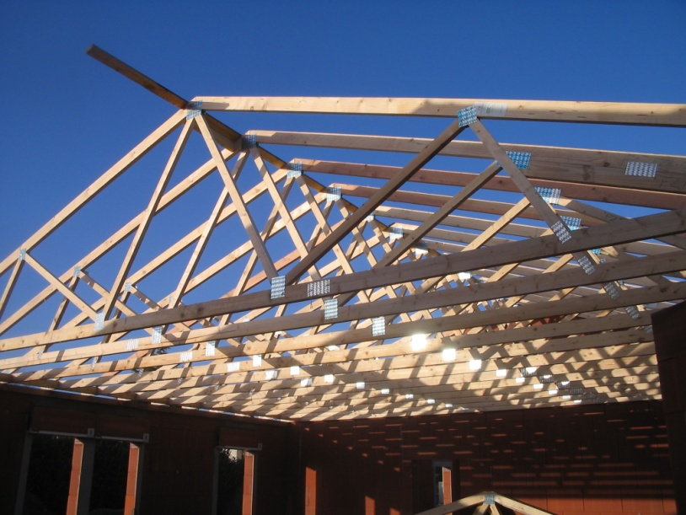
Les domaines d’activité :
La Charpente Bois
Traditionnelle
Industrielle

Slide 3
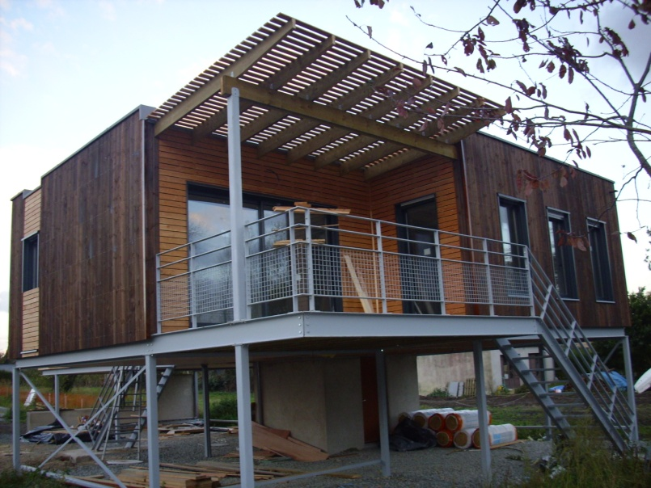
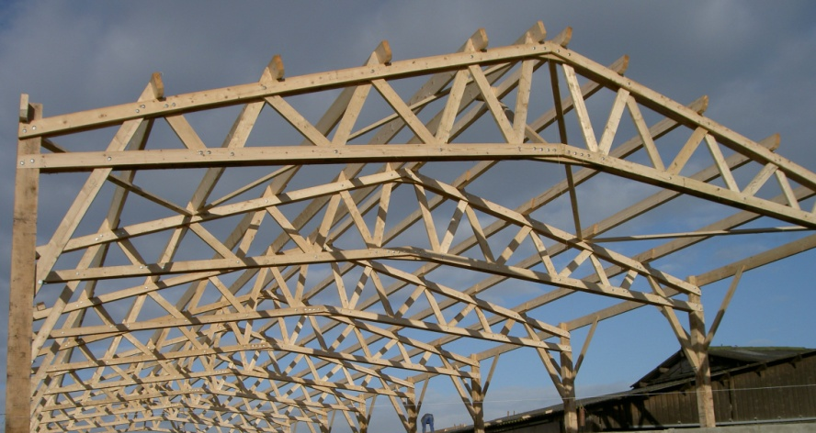
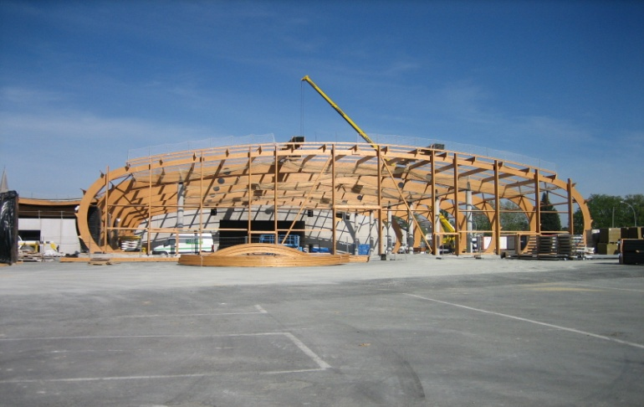
Les domaines d’activité :
Les Structures
Ossature Bois
Hangars
Bâtiment agricole
Bâtiment industriel

Slide 4
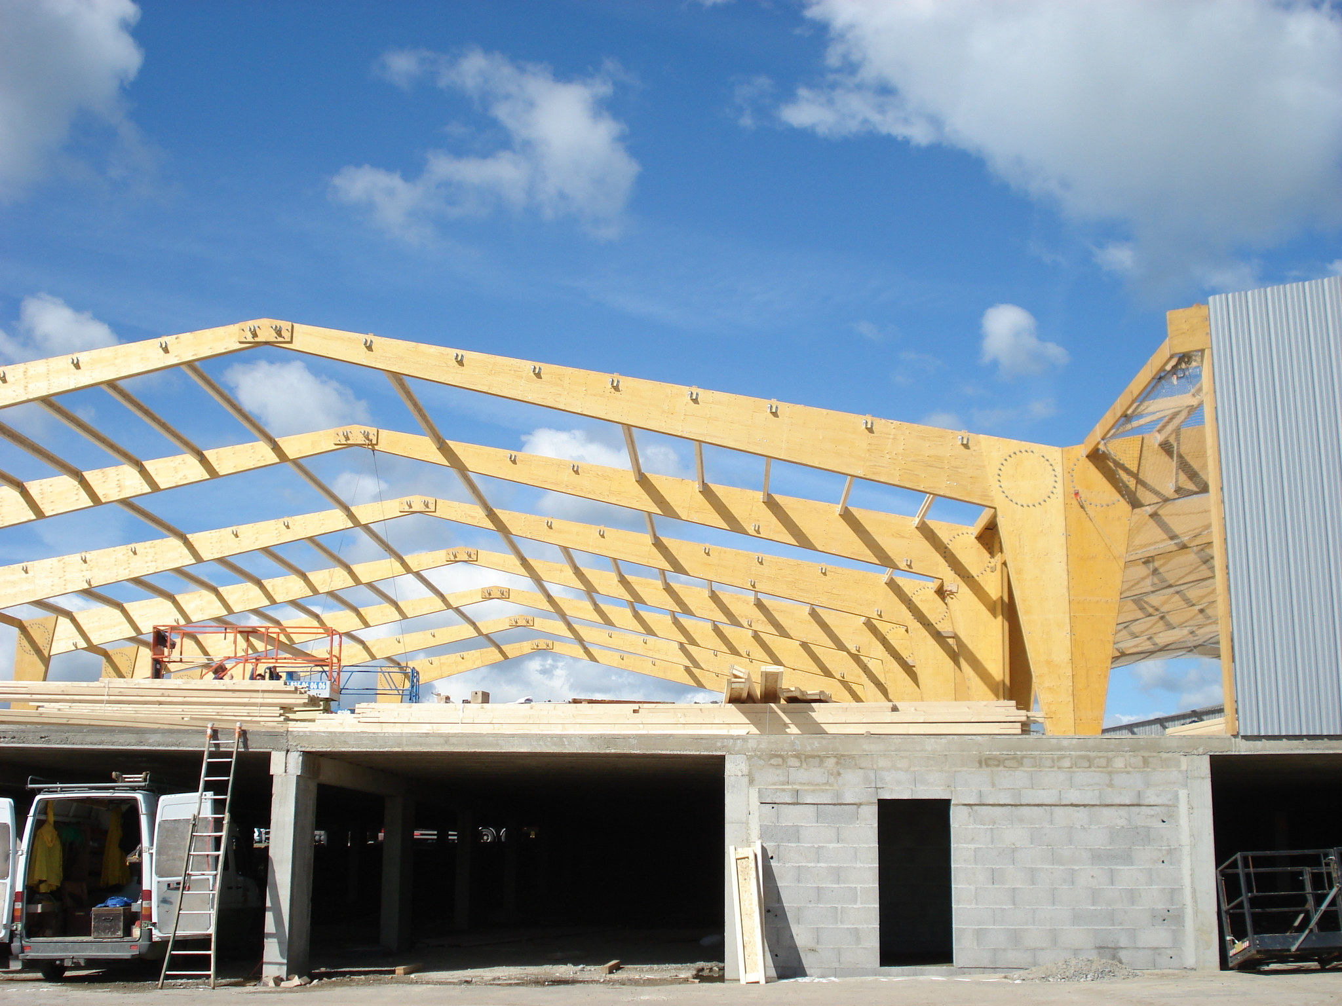
Fonctions du technicien
SCBH:
Réalisation des études de prix et devis.
Etudes techniques
Préparation de la fabrication (planification et réalisation des opérations de fabrication)
suivi de la fabrication
Préparation et organisation du chantier
Conduite des travaux, encadrement de chantier

Slide 5
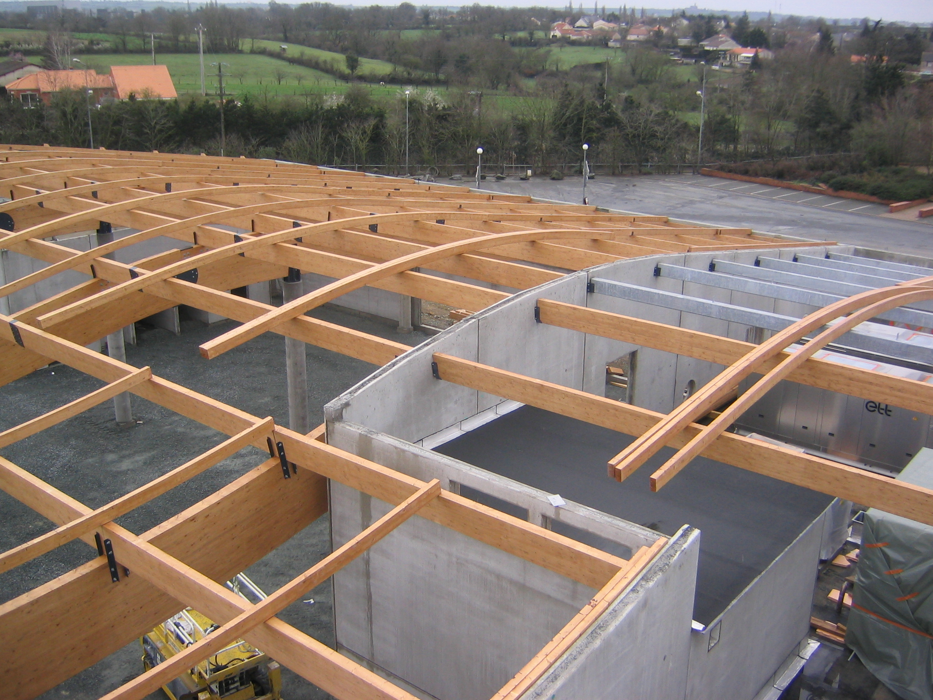
Organisation de la formation :
1ère année :
Formation au Lycée à temps plein
+ 2 semaines de stage en début de première année
pour étudiants venant de filières générales
+ 8 semaines de stage en Entreprise
pour tous les étudiants en fin de première année
2ème année :
Formation en alternance Entreprise/Lycée
(4 semaines/4 semaines)
Apprentissage ou contrat de professionnalisation
avec environ 15 semaines en centre de formation
Statut étudiant
Statut salarié
Les STS Enveloppe, Bâtiment et SCBH sont regroupés :
- pour les cours d’enseignement général
- pour quelques cours d’enseignement technologique en 1ere année

Slide 6
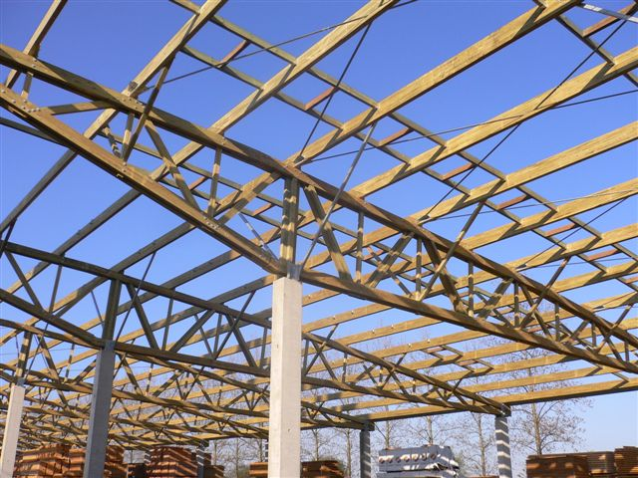
Contenu de formation :
Enseignement général
11 heures
Enseignements professionnels et technologiques
22 heures
Notes:
33 heures formation par semaine
11 heures enseignement général 22 heures enseignements professionnels et technologiques

Slide 7
REPARTITION HORAIRES
Enseignement | TS1 |  |  |  | TS2
 | Horaire global | Répartition |  |  | Horaire global | Répartition
 |  | A | B | C |  | A | B | C
Culture générale et expression Langue Vivante étrangère Mathématiques Sciences Physiques Etude et préparation de projet Organisation et mise en œuvre Etude Architecturale | 3 2 3 3 12 8 2 | 3 1 2 1 2 | 1 1 | 2 | 3 2 3 3 12 8 2 | 3 1 2 1 2 | 1 1 | 2
Total | 33 h |  |  |  | 33 h
Stages en entreprise | 8 semaines (+2) |  |  |  | -
A : division entière B : Travaux dirigés C : Travaux Pratiques

Slide 8
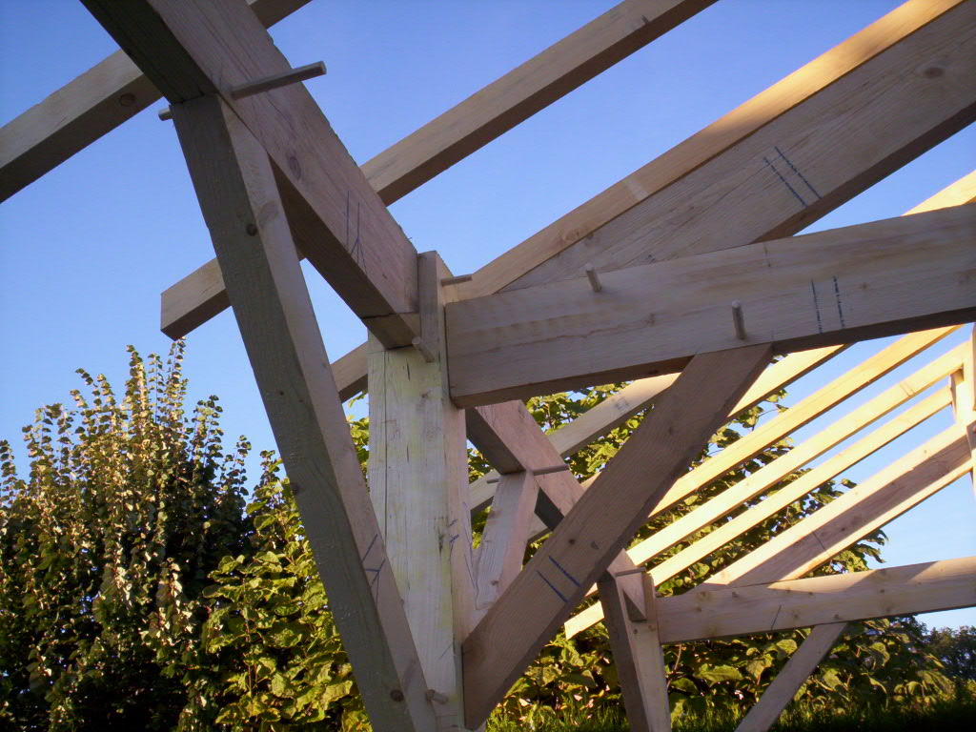
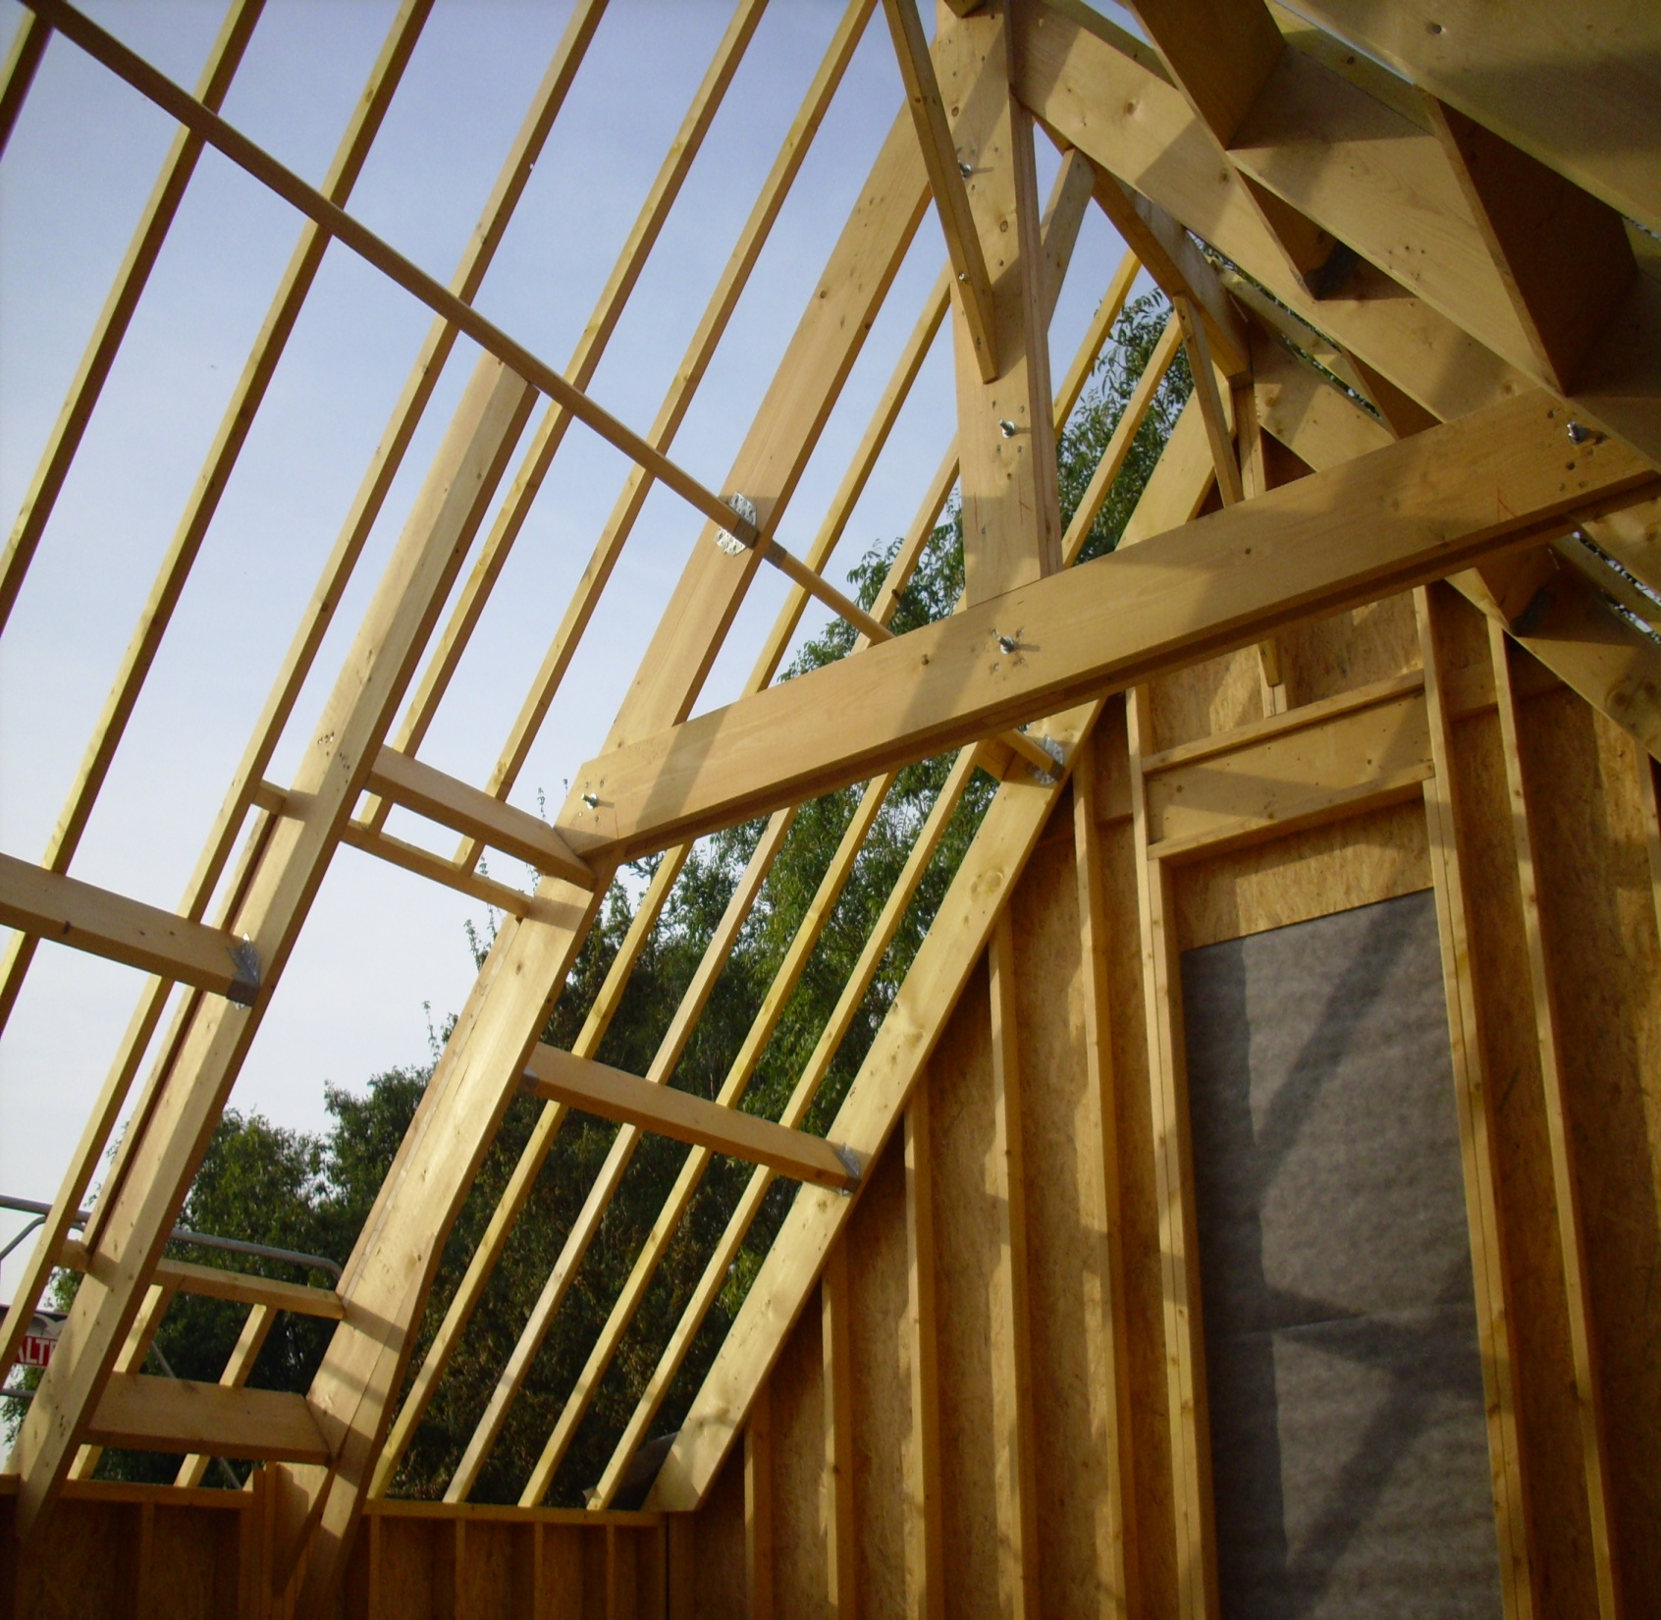
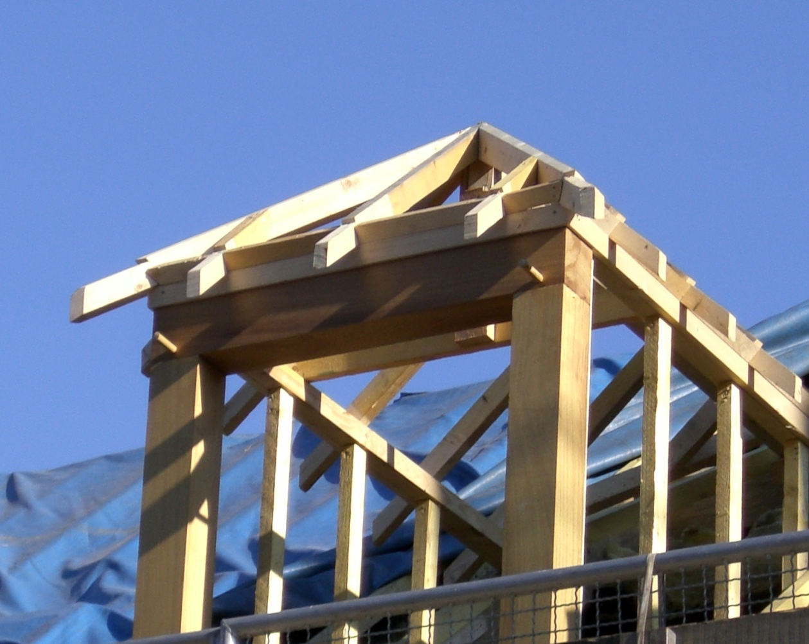

Slide 9
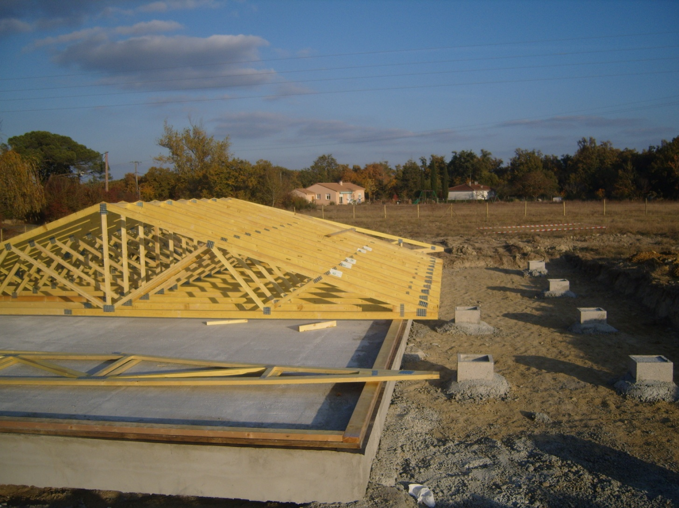
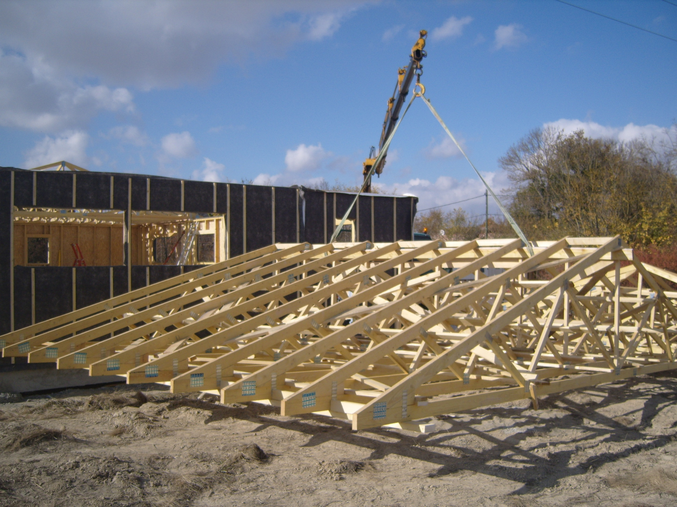
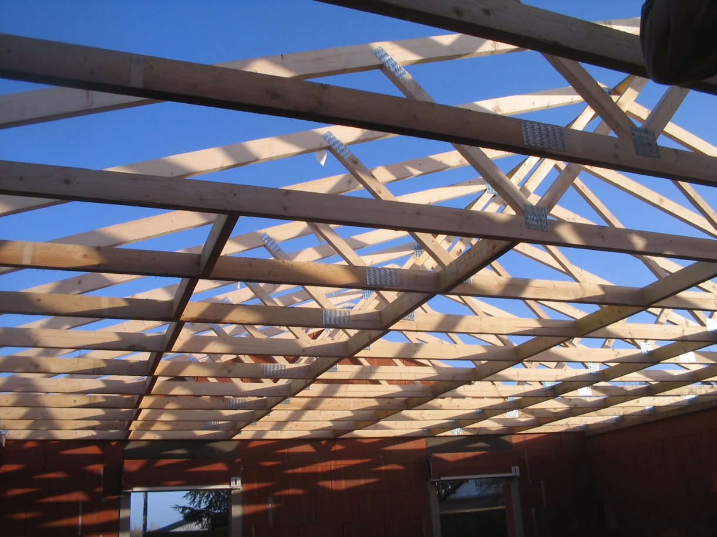

Slide 10
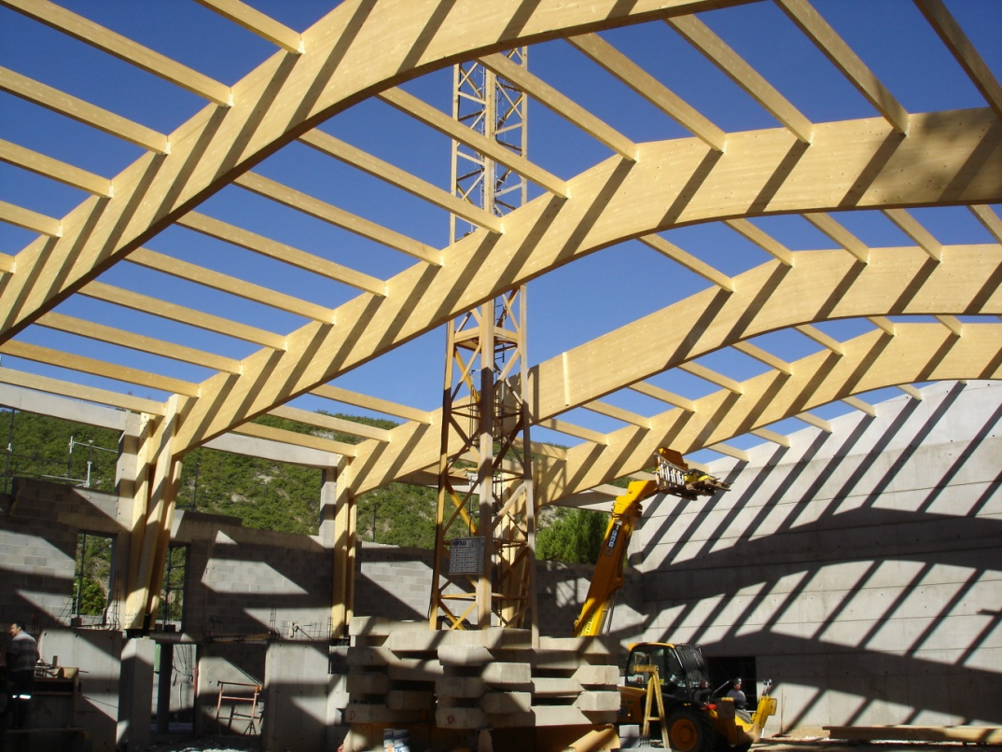
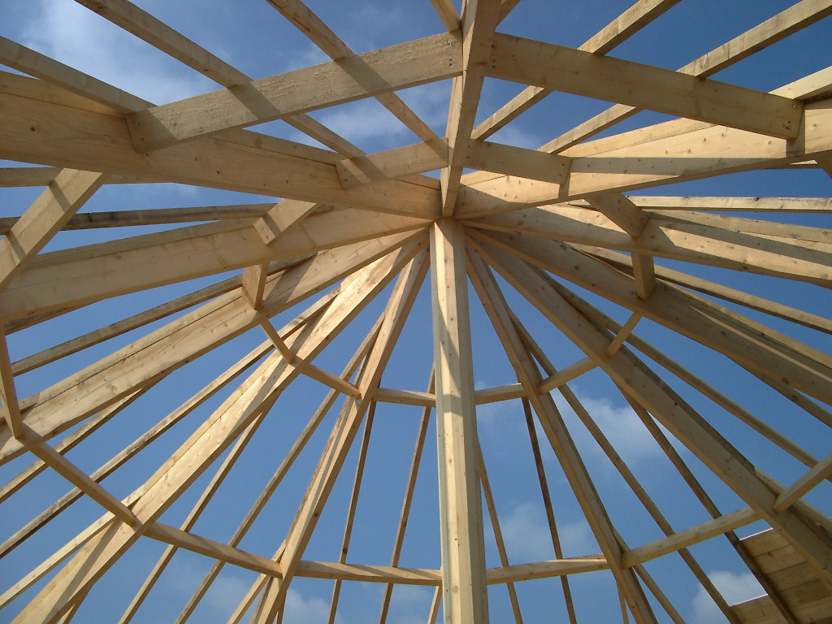


Slide 11
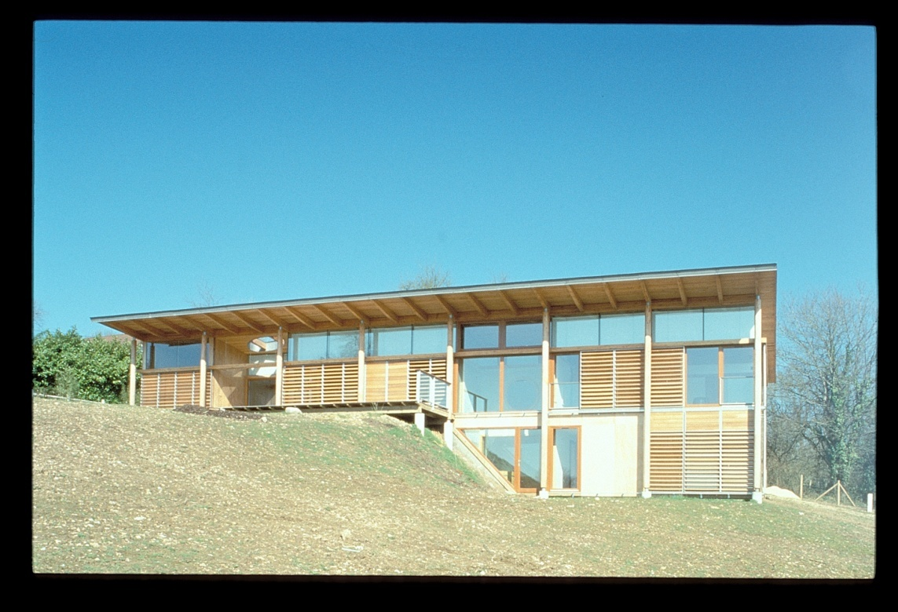

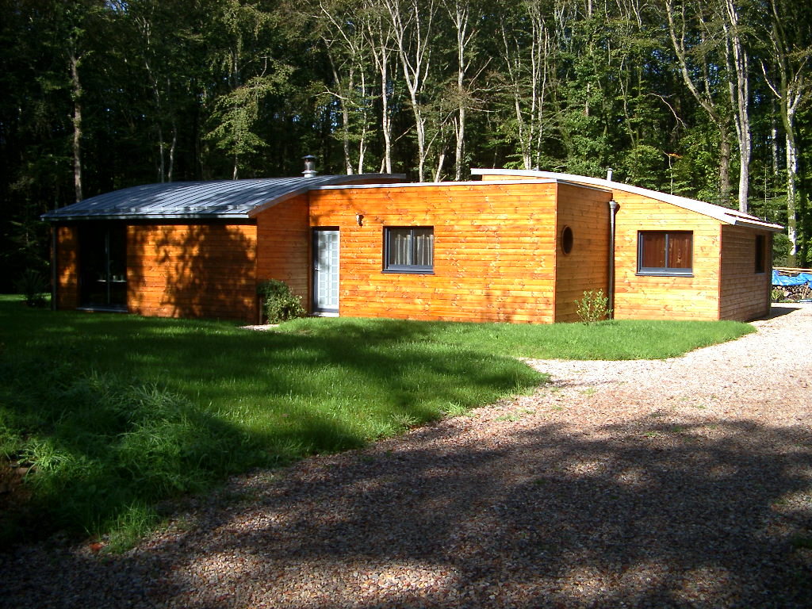
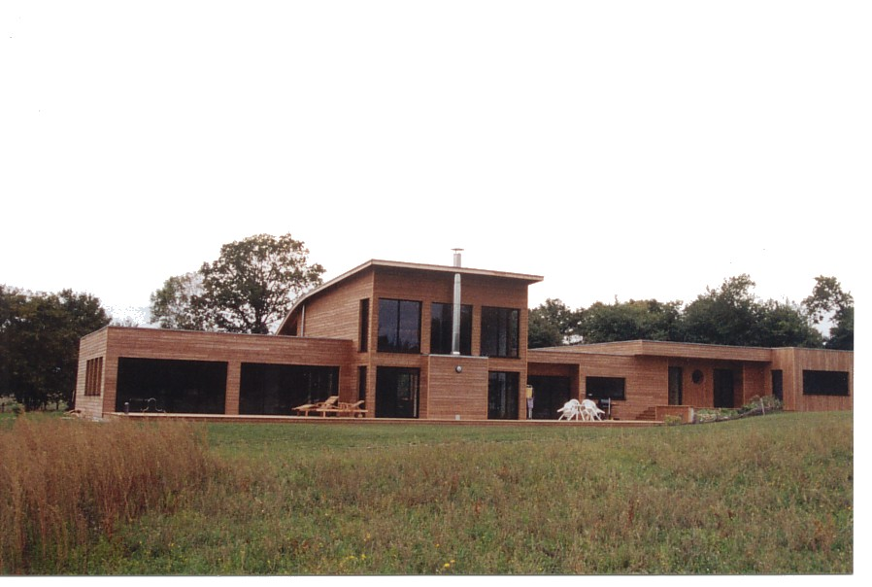

Slide 12
QUALITES REQUISES
ADMISSION
DEBOUCHES
POURSUITE D’ETUDES
La motivation sera également un point essentiel dans le recrutement.

